Slide 1
4G VPDN技术方案分析
2015年6月

Slide 2
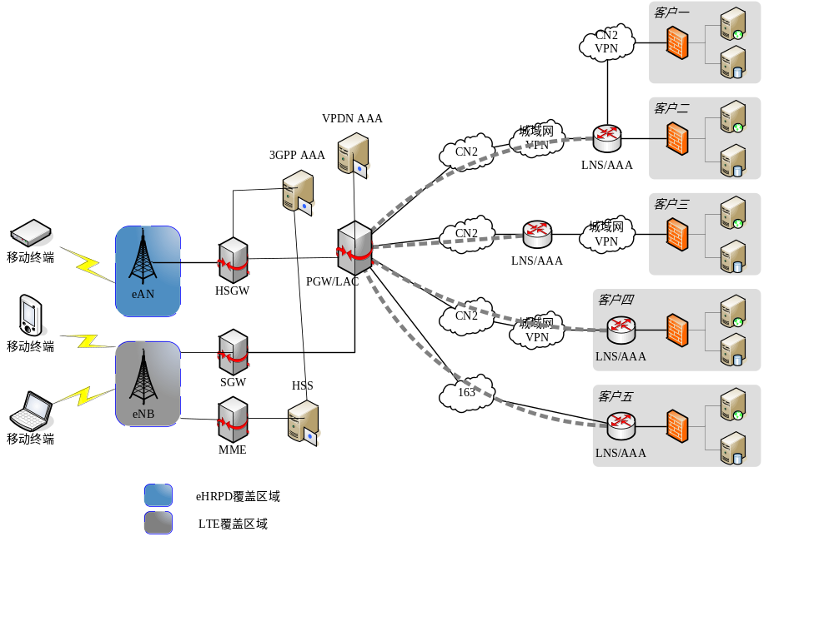

LTE下VPDN承载技术方案介绍
方案一：不同客户创建不同APN
数据配置
新增客户，新建一个APN，在PGW进行APN地址池配置，在DNS增加对该APN的PGW全域名解析，在HSS增加APN模板；
CRM、iNAS增加对应APN的开户指令；
新增用户，在CRM签约对应的APN；
流程概述
用户使用对应APN进行网络附着（一次认证）；
PGW（LAC）根据本地配置APN与LNS地址的对应关系找到LNS地址，并向LNS发起二次认证请求，认证通过后由LNS为用户分配IP地址；
PGW与LNS建立L2TP隧道，PGW将用户业务流引入该隧道，实现VPDN业务。
方案二：不同客户统一一个APN
数据配置
用户签约统一的APN，VPDN AAA根据域名/IMSI配置对应的LNAS地址；
流程概述
用户使用对应APN进行网络附着（一次认证）；
PGW对接AAA，由AAA下发LNS地址，PGW获取到LNS地址，并向LNS发起二次认证请求，认证通过后由LNS为用户分配IP地址；
PGW与LNS建立L2TP隧道，PGW将用户业务流引入该隧道，实现VPDN业务。

Slide 3
方案对比及建议
方案一：不同客户创建不同APN
优点1：不需要新增/对接VPDN AAA网元。
优点2：可以通过签约多个APN的方式，解决同一个用户签约多个VPDN企业的场景。
缺点1：每新增一个VPDN客户，都需要新增APN，需要在HSS、PGW、DNS三个核心网网元进行配置。例如有一千个VPDN客户，相应的配置操作、开户模板将是大量的。扩展性较差。
缺点2：每新增VPDN用户，需要CRM侧增加对应VPDN APN开户指令，客户中的所有用户使用VPDN前，均需要通过CRM业务受理增加APN签约。
方案二：不同客户统一一个APN
优点1：不需要在核心网做大量数据，不需要经常变动核心网数据。
优点2：用户的VPDN业务订购关系，不需要CRM开通，客户经理或者客户通过VPDN自服务门户绑定即可。
缺点1：需要新增/对接VPDN AAA网元。
对比两种方案，为了避免核心网网元这种关键设备的大量手工配置，以及后续业务的灵活发展，建议使用方案二。方案二存在问题的解决建议如下：
  利旧C网的AAA或者共用C网的VPDN AAA与PGW对接。
  对于用户存在多个VPDN账号的特殊场景，规划多个APN，强制终端在eHRPD接入场景下， VSNCP消息的PCO中携带用户面和密码。

Slide 4
认证方式(L2TP)
在基于L2TP隧道方式的VPDN方案中，终端可以进行两次认证。第一次是在HSS进行接入认证，第二次是采用用户名和密码在LNS AAA做业务认证。在LTE接入的场景下，用户名和密码是终端通过Attach Request消息（当用户初始附着时采用VPDN APN接入）或者PDN Connectivity Request消息（当用户已经通过默认APN建立了PDN连接，又通过VPDN APN建立PDN连接）中的PCO携带给P-GW。在eHRPD接入的场景下，用户名和密码是在终端接入过程中的VSNCP消息的PCO中携带。是否采用第二次认证，取决于对应企业的需求。

Slide 5
对网络的要求(L2TP)
(1) PGW：
当由VPDN鉴权服务器自动下发LNS地址方式时，PGW需要开通与VPDN鉴权服务器之间的Radius接口。
(2) LNS：
同时支持PAP和CHAP认证，LNS配置为允许代理认证方式。要求LNS关闭重协商功能，否则会导致隧道建立失败。如果无法配置LNS关闭重协商功能，可以配置为非加密的PAP认证方式。
注：关闭重协商功能的主要原因是在LTE/eHRPD接入的情况下，PPP连接在PGW和LNS之间建立，而不是用户和LNS之间直接建立，因此当发起CHAP重协商时，PGW无法代理用户完成。

Slide 6
数据配置 (L2TP)
L2TP VPN参数 | 备注
企业客户APN | 1. 政企规划并提供给PGW进行配置； 2. 政企需提供给客户，客户在终端上选择该APN接入企业网。
隧道服务器地址 | 可选。LNS IP地址。 当采用VPDN鉴权服务器时不需要预先配置在PGW。
隧道所在的VPN | 政企与客户协商确认，通过Pi0/Pi1/Pi2或者其他VPN连接该客户LNS。
隧道密码 | 可选。LAC和LNS之间的密码。 当采用VPDN鉴权服务器时不需要预先配置在PGW。
Notes:
注：LNS的接入方式 建议与CDMA网络中客户LNS接入方式保持一致。LNS与PGW采用公网方式互通时，客户LNS只需公网可达即可。客户LNS与PGW采用VPN方式互通时，LNS接入到189VPN实现与PGW PI2 LAC地址互通

Slide 7
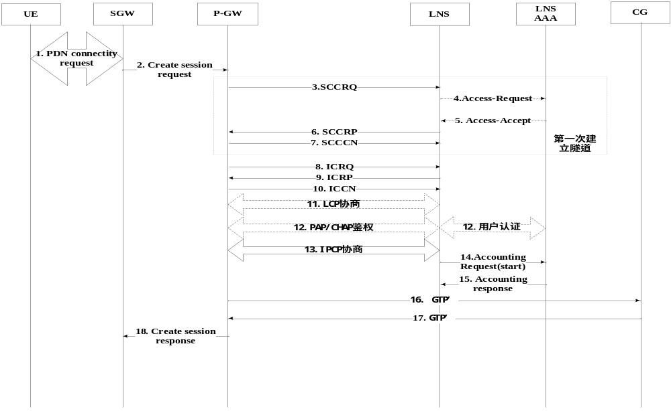
PGW代理LTE用户建立L2TP会话流程
Notes:
流程说明：
UE发起PDN连接建立请求；如果VPDN接入需要采用2次认证，则PDN连接建立请求消息的PCO中会携带用户名和密码；
S-GW发送Create Session Request消息给P-GW，建立PDN连接；
注：为描述方便，步骤1和2进行了简化。详细流程参见LTE/EPC标准规范中的用户初始附着流程。
P-GW根据收到的APN，判断用户需接入VPDN业务，同时在P-GW配置表中查出该VPDN APN对应的LNS地址,随后P-GW LAC根据LNS地址查找到该LNS的L2TP隧道是否已经存在，如果存在则跳过步骤3-7，从步骤8开始。如果不存在则从步骤3开始下面的流程。P-GW LAC发送L2TP SCCRQ消息（Start Control Connection Request）给LNS服务器要求建立L2TP控制连接；
注：如果采用VPDN鉴权服务器，则P-GW不需要预先配置VPDN APN对应的LNS地址。此时PGW需要先访问VPDN鉴权服务器，根据VPDN鉴权服务器返回的LNS地址再进行连接。具体要求见章节4。
LNS服务器向LNS AAA转发RADIUS Access Request消息要求对P-GW LAC进行认证，该步骤可选；
LNS AAA返回RADIUS Access Accept消息通知密钥等参数，该步骤可选；
LNS服务器返回L2TP SCCRP消息（Start Control Connection Reply）给P-GW LAC，确认收到SCCRQ消息，并指示继续下面的L2TP呼叫流程；
P-GW LAC发送L2TP SCCCN消息（Start Control Connection Connected）给LNS服务器；
P-GW LAC发送L2TP ICRQ消息（Incoming Call Request）给LNS服务器为PPP会话建立一个对应的L2TP会话；
LNS服务器返回L2TP ICRP消息（Incoming Call Reply）给P-GW LAC
P-GW LAC发送L2TP ICCN消息（Incoming Call Connected）给LNS服务器；
（可选）如步骤8-10未在L2TP会话建立时携带LCP协商代理的相关字段，P-GW LAC与LNS之间将进行LCP协商；
（可选）P-GW LAC和LNS/LNS AAA之间进行PAP/CHAP鉴权，用户名和密码在步骤1-2中携带中；
P-GW LAC和LNS之间进行IPCP协商，LNS通过IPCP协商把终端的IP地址传送给P-GW；
LNS开始计费，向LNS AAA发送计费开始消息；
LNS AAA返回计费请求应答；
P-GW开始计费，将离线计费话单发给CG，本步骤可以与步骤14同时进行；
CG向P-GW返回离线计费应答消息；
P-GW发送PDP连接应答消息给S-GW，携带分配给终端的IP地址；

Slide 8
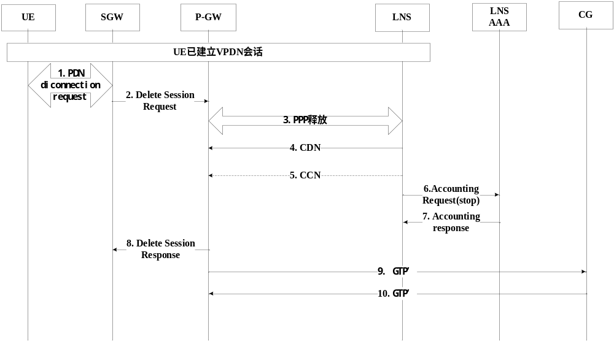
PGW代理LTE用户发起L2TP会话释放信令流程
Notes:
UE发起PDN Disconnection Request消息，请求释放VPDN业务的PDN连接；
SGW向P-GW/LAC发送Delete Session Request消息；
P-GW/LAC释放与LNS间的PPP连接；
LNS服务器向P-GW/LAC发送L2TP CDN消息（Call Disconnect Notify）来通知P-GW/LAC要断开L2TP会话；
该步骤可选。如用户是该L2TP隧道的最后一个用户，且LNS设置了当前无用户就立即释放L2TP隧道，LNS服务器将向P-GW/LAC发送L2TP CCN消息，通知P-GW/LAC要断开L2TP隧道；
LNS向LNS AAA发送RADIUS Accounting Request（Stop）消息，指示结束对用户的记费；
LNS AAA向LNS返回RADIUS Accounting Response消息；
P-GW/LAC向SGW返回Delete Session Response消息；
P-GW/LAC向CG发送GTP计费消息；
CG返回计费响应；

Slide 9
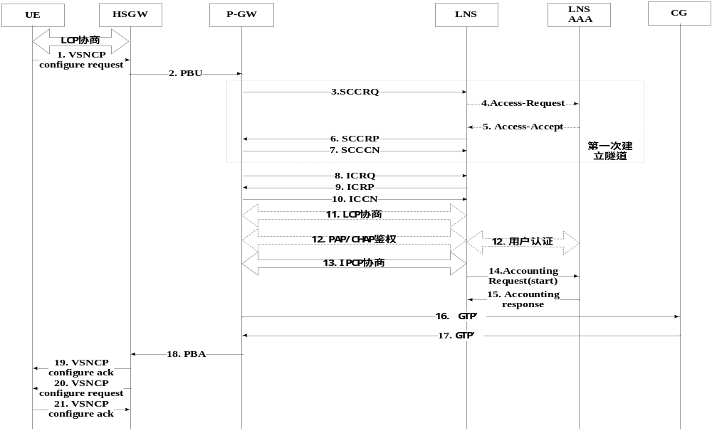
P-GW代理eHRPD用户建立L2TP会话流程
Notes:
流程说明：
UE和HSGW开始VSNCP协商。如果VPDN接入需要采用2次认证，则VSNCP的PCO中会携带用户名和密码；
HSGW发送PBU消息给P-GW，建立PDN连接；
注：为描述方便，步骤1和2进行了简化。详细流程参见eHRPD标准规范中的用户初始附着流程。
P-GW根据收到的VPDN APN，判断用户需接入VPDN业务，同时在P-GW配置表中查出该APN对应的LNS地址。随后P-GW LAC根据LNS地址查找到该LNS的L2TP隧道是否已经存在，如果存在则跳过步骤3-7，从步骤8开始。如果不存在则从步骤3开始下面的流程。P-GW LAC发送L2TP SCCRQ消息（Start Control Connection Request）给LNS服务器要求建立L2TP控制连接；
注：如果采用VPDN鉴权服务器，则P-GW不需要预先配置VPDN APN对应的LNS地址。此时PGW需要先访问VPDN鉴权服务器，根据VPDN鉴权服务器返回的LNS地址再进行连接。具体要求见章节4。
LNS服务器向LNS AAA转发RADIUS Access Request消息要求对P-GW LAC进行认证，该步骤可选；
LNS AAA返回RADIUS Access Accept消息通知密钥等参数，该步骤可选；
LNS服务器返回L2TP SCCRP消息（Start Control Connection Reply）给P-GW LAC，确认收到SCCRQ消息，并指示继续下面的L2TP呼叫流程；
P-GW LAC发送L2TP SCCCN消息（Start Control Connection Connected）给LNS服务器；
P-GW LAC发送L2TP ICRQ消息（Incoming Call Request）给LNS服务器为PPP会话建立一个对应的L2TP会话；
LNS服务器返回L2TP ICRP消息（Incoming Call Reply）给P-GW LAC；
P-GW LAC发送L2TP ICCN消息（Incoming Call Connected）给LNS服务器；
（可选）如步骤8-10未在L2TP会话建立时携带LCP协商代理的相关字段，P-GW LAC与LNS之间将进行LCP协商；
（可选）P-GW LAC和LNS/LNS AAA之间进行PAP/CHAP鉴权实现二次认证，用户名和密码在步骤1-2中携带中；
P-GW LAC和LNS之间进行IPCP协商，LNS通过IPCP协商把终端的IP地址传送给P-GW；
LNS开始计费，向LNS AAA发送计费开始消息；
LNS AAA返回计费请求应答；
P-GW开始计费，将离线计费话单发给CG，本步骤可以与步骤14同时进行；
CG向P-GW返回离线计费应答消息；
P-GW发送PBA应答给HSGW，携带分配给终端的IP地址；
HSGW向UE发送VSNCP configuration ack消息，携带分配给终端的IP地址；
HSGW向UE发送VSNCP configuration request消息;
18) UE向HSGW返回VSNCP configuration ack消息，完成VSNCP协商，终端开始访问LNS。

Slide 10
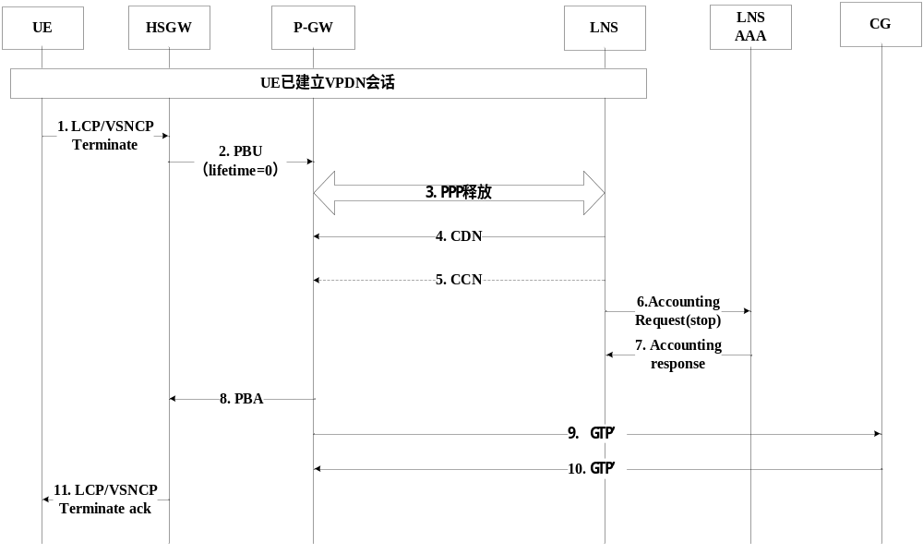
P-GW代理eHRPD用户释放L2TP会话流程
Notes:
UE发起LCP/VSNCP终止请求，请求释放PPP会话或VPDN业务的PDN连接；
HSGW向P-GW/LAC发送PBU消息，其中lifetime=0；
P-GW/LAC释放与LNS间的PPP连接；
LNS服务器向P-GW/LAC发送L2TP CDN消息（Call Disconnect Notify）来通知P-GW/LAC要断开L2TP会话；
该步骤可选。如用户是该L2TP隧道的最后一个用户，且LNS设置了当前无用户就立即释放L2TP隧道，LNS服务器将向P-GW/LAC发送L2TP CCN消息，通知P-GW/LAC要断开L2TP隧道；
LNS向LNS AAA发送RADIUS Accounting Request（Stop）消息，指示结束对用户的记费；
LNS AAA向LNS返回RADIUS Accounting Response消息；
P-GW/LAC向HSGW返回PBA消息；
P-GW/LAC向CG发送计费消息；
CG返回计费响应；
HSGW向UE返回LTP/VSNCP终止应答。

Slide 11
LNS设备建议
已知的兼容 LNS 设备建议如下：
设备厂商 | 设备型号 | 软件版本号
Cisco | 2800 系列 | IOS 12.2T,12.3,12.3T,12.4T及 IOS 12.2SB
 | 3800 系列
 | 7200 系列
 | 7600 系列
华为 | NE20/20E 系列 | 推荐 VRP5.1 及以后版本
 | NE40/40E 系列
 | NE80/80E 系列

Slide 12
需要配合事项
自建LNS需要提前配合测试
  涉及到4G核心网PGW与LNS的对接，需要客户提前与局方进行调测；
  LNS需要支持针对4G关闭LCP重协商，仅针对3G进行LCP重协商；
客户终端要求：
  客户的终端需要支持4G功能；
  定制终端需要考虑到4G的拨号配置；
  由于终端技术有待成熟，现在普通电信手机、数据卡等终端在3G信号时的使用，需要强制关闭终端的eHRPD功能，或者终端选择CDMA网络，关闭4G功能。

Slide 13
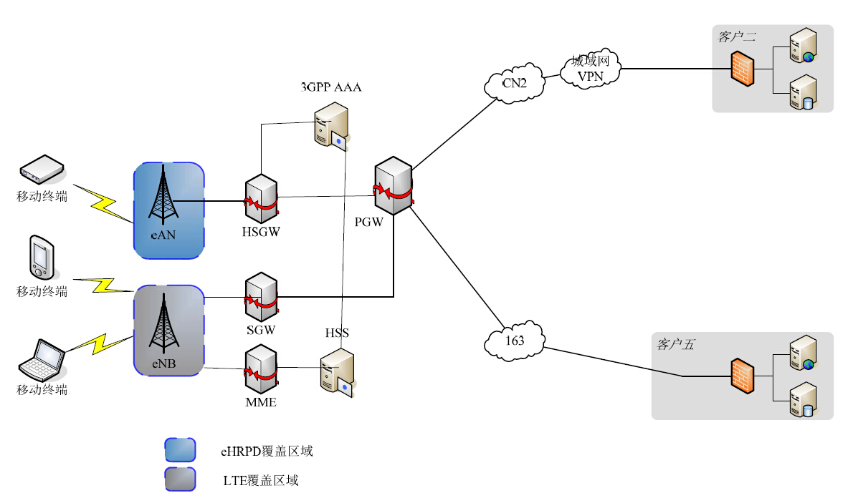
4G VPDN组网（GRE）
PGW直接和用户企业服务器建立GRE隧道，PGW基于用户的APN，可以设置特定的IP地址池。
Notes:
PGW直接和企业服务器建立GRE隧道，PGW相当于企业内网的延伸。PGW基于用户的VPDN APN设置对应的的企业内网IP地址池，并给用户分配该IP地址池中的地址。
终端有可能在初始附着的时候就用VPDN APN建立PDN连接，也可能在已经通过默认APN建立PDN连接之后再发起VPDN APN连接。另外，终端有可能从LTE接入中发起，也可能从eHRPD网络中发起。
GRE隧道方式下每个企业需要有各自的VPDN APN。当终端的PDN连接建立请求（VPDN APN）发送到PGW后，PGW根据配置的VPDN APN对应的GRE隧道从地址池中为终端分配对应的VPDN地址。

Slide 14
数据配置(GRE)
由于GRE隧道是基于设备建立的，而不是基于用户来建立的，因此VPDN APN对应的GRE隧道相关的参数、对应的IP地址池、以及VR信息需要配置在PGW本地。因此GRE隧道方式不需要使用VPDN鉴权服务器。
GRE VPN参数 | 备注
企业客户APN | 1. 政企规划并提供给PGW进行配置； 2. 政企需提供给客户，客户在终端上选择该APN接入企业网。
分配给用户的IP地址段 | 1. 政企或客户规划，提供给PGW配置。 2. 客户企业网内部保证该地址段的数据报文路由可达。
企业网所在的VPN | 政企与客户协商确认，通过Pi0或者189 VPN连接该客户企业网。
GRE隧道PGW侧接口IP地址 | 1.政企/网运部规划，PGW本地配置作为GRE隧道的源地址（多个GRE隧道是否可以共用源地址，不同厂家PGW要求可能不同） 2.需提供给客户，配置为GRE隧道对端客户企业网接口地址。
GRE隧道企业网侧接口IP地址 | 客户企业网提供，PGW配置为GRE隧道的目的接口地址。
GRE隧道KEY | 可选参数。客户企业网提供，PGW配置用于双方校验隧道合法性。
Notes:
注：客户企业网网关采用公网地址时，PGW通过PI0接口与企业网网关互通。客户企业网网关采用私网地址时，P GW 通过PI2接口与接入到189 VPN的客户网关互通。

Slide 15
认证方式（GRE）
在GRE隧道方式中只能采用一次认证，不支持二次认证。即当用户发起基于VPDN APN的PDN连接时，到HSS进行认证，HSS中基于用户来签约APN，如果用户发起的VPDN APN在授权范围内，则允许用户发起基于该APN的PDN连接。

Slide 16
L2TP优势
可移动，覆盖广
传输速率高
高安全性
  CDMA网络本身的安全性；
  CDMA无线宽带接入AAA认证；
  CDMA网络和客户网络之间的L2TP隧道；
  客户网络侧的安全防火墙；
  LNS 的AAA鉴权认证。
资费低，性价比高
部署快捷，易扩展和定制
适用范围广
Notes:
增加产品订购数，活跃数不准确、活跃数的定义：算用户数。（哪些能讲、哪些要讲的）

Slide 17


